Slide 1
프로그래밍언어활용
포트폴리오
성명: 박재민

Slide 2
목차
1.
패키지명(com.exam01)
Class: StudentManager(Main)
Student
2.
패키지명(com.exam02)
Class: CapitalTest(Main)

Slide 3
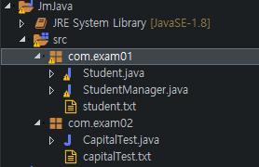
Pjoject, Package, Class
Project: JmJava
Package: com.exam01
Class: StudentManager.java (Main)
Student.java
File : student.txt

Slide 4
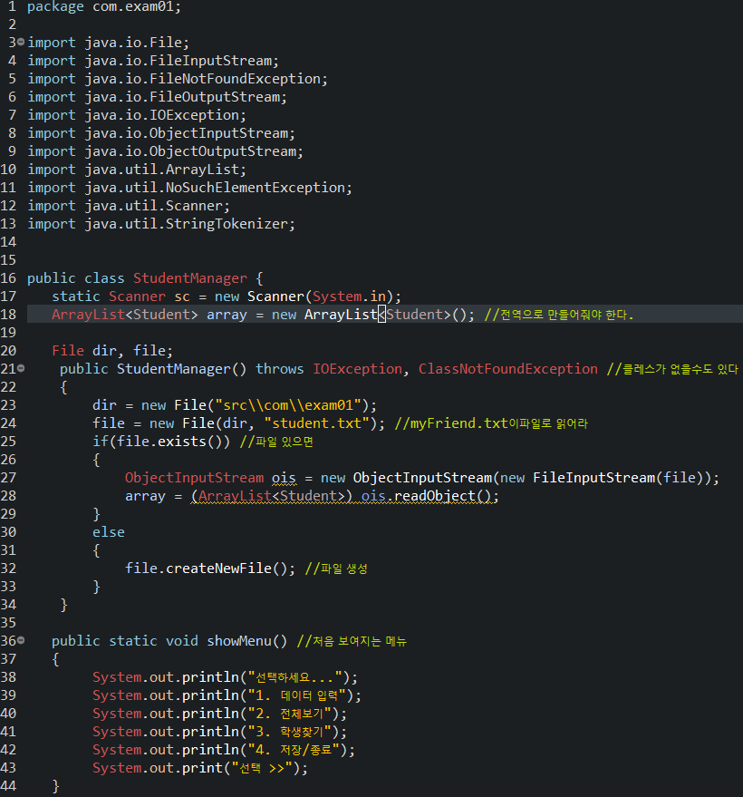
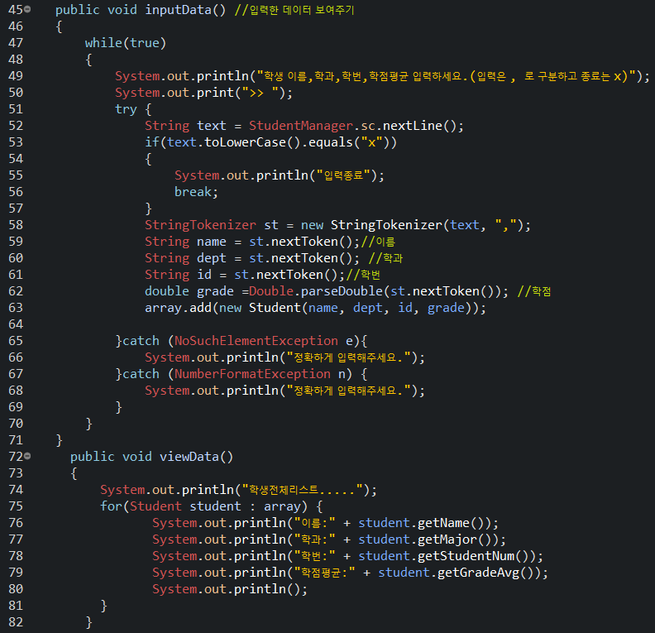
전체 코드 (StudentManager) 1 ~ 4
StudentManager _ 2
StudentManager _ 1

Slide 5
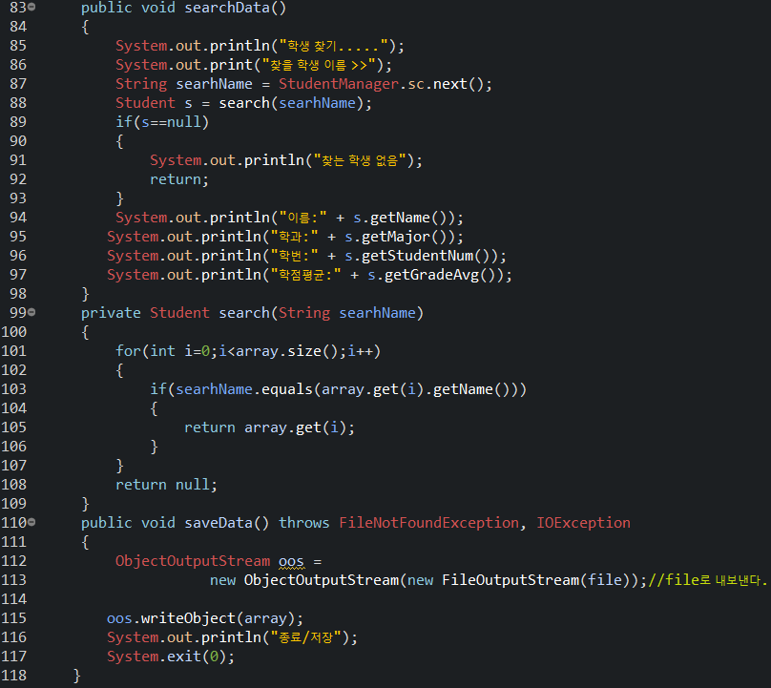
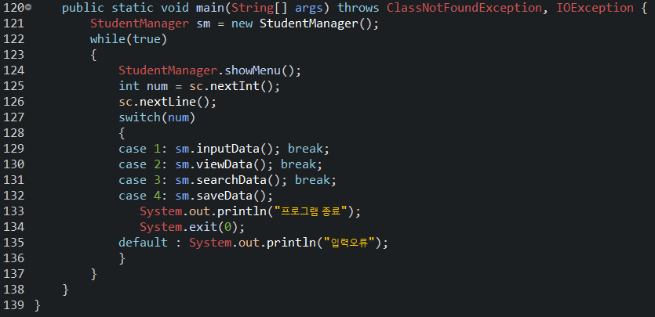
전체 코드 (StudentManager) 1 ~ 4
StudentManager _ 4
StudentManager _ 3

Slide 6
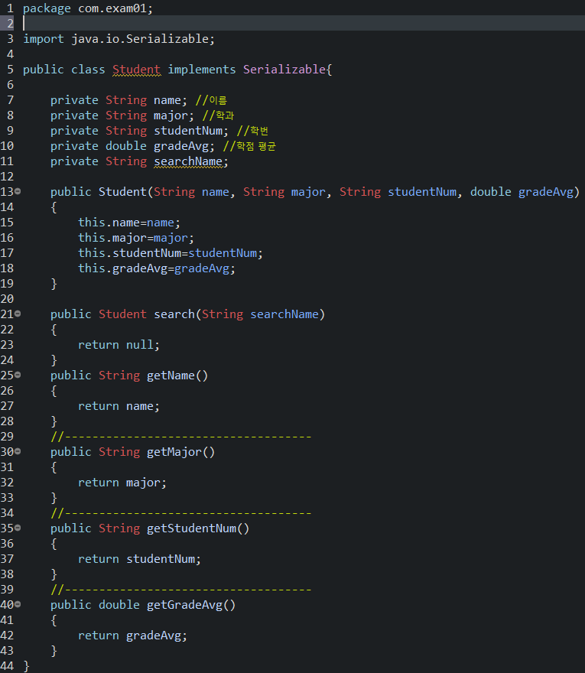
전체 코드 (Student)
Student

Slide 7
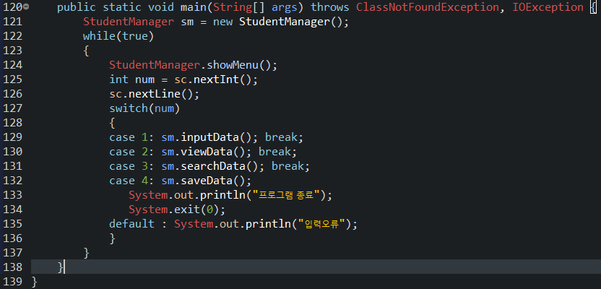
StudentManager (main)
// 1
// 2
// 3
StudentManager클래스형의 sm 객체 생성
무한 반복
StudentManager클래스의 showMenu()메소드 호출
(Scanner클래스) sc객체의 다음 정수를 int형 num 변수에 대입
sc.nextLine() 으로 초기화
Num으로 숫자 1, 2, 3, 4가 입력 될 수있음
각각의 case문에 숫자가 매치되면 각각의 메소드 호출 후 break문 실행
saveData() 메소드 실행 후 시스템 종료
정수 1, 2, 3, 4 이외의 다른 값이 들어오면 “입력 오류”
메시지 출력
// 4
// 5
// 6
// 7
// 8
// 9

Slide 8
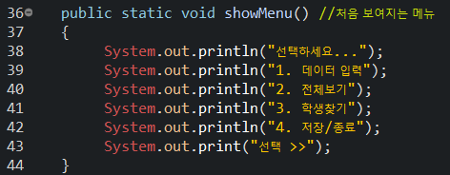
StudentManager (ShowMenu())
처음 보여지는 메뉴

Slide 9
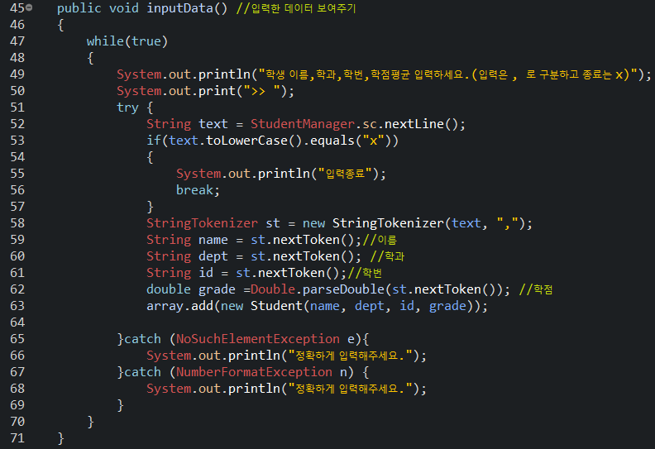
StudentManager (inputData())
// 1
StudentManager클래스.sc객체.다음라인으로 입력되어지는 것을 String형의 text에 대입
입력되어지는 문자가 ‘x’면 “입력종료” 문장을 출력하고 빠져나간다.
StringTokenizer클래스 입력되어지는 값에 ‘ , ‘세미콜론을 기준으로 나누어 st 인스턴스에 대입
쪼개어진 값들을 String, double 타입으로
각각의 name, dept, id, grade 참조변수에 대입
Student클래스 생성자 생성 후 Array배열에 add더하겠다
6. 입력되어지는 값이 정확하게 입력되어 지지 않으면 오류에 해당하는 예외 처리
// 2
// 3
// 4
// 5
// 6

Slide 10
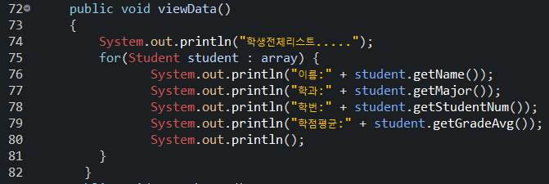
StudentManager (viewData())
// 1
// 2
// 3
처음 보여지는 메뉴
향상된 for문 사용해서 Student클래스에
array배열에 있는걸 student에 순서대로
3. Student객체에 . 각각의 메소드를 호출

Slide 11
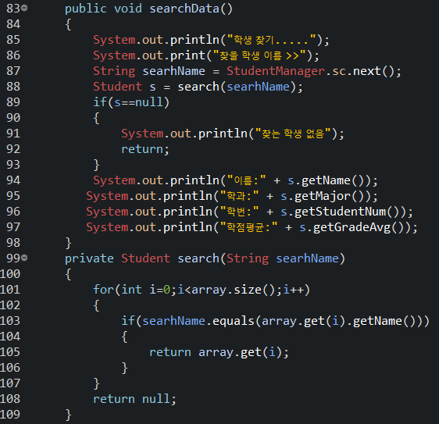
StudentManager (searchData())
// 1
검색부분 메소드
Search()메소드의 매개변수(searhName) 호출
array배열에 getName()이 있으면 인덱스 0번부터 배열에 담아서 return
// 2
// 3

Slide 12
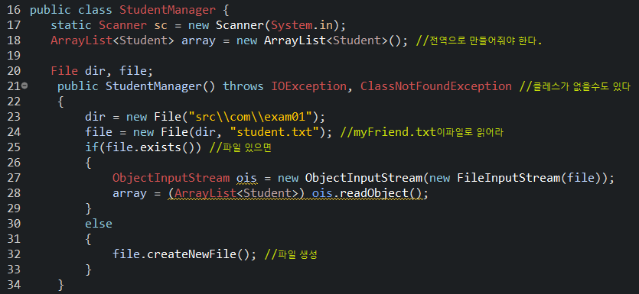
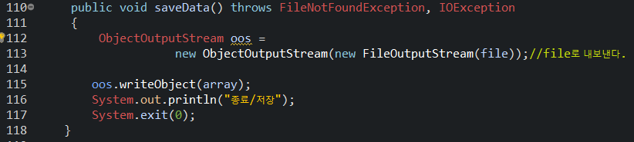
StudentManager (saveData())
static 프로그램이 실행될 때 메모리 영역
가장 상단에 올라간다. sc 객체는 콘솔로 표준입력받겠다. (전역으로 만들어서 프로그램 전체에서 사용 가능)
(ArrayList클래스) 제네릭으로 Student클래스를 array 객체로 생성
파일클래스 멤버변수
Exception 처리를 무시하고 throws로 던지겠다.
src\\com\\exam01 경로를 가지는
dir 생성해서 그 경로에 student.txt 파일을 file 인스턴스로 생성
파일이 있으면 if문 실행
FileInputStream(file)을 생성해서
ObjectInputStream클래스에 ois 객체로
생성
파일이 없으면 파일 생성
입력되어진 데이터들을 FileOutputStream(file)을 생성해서 oos 인스턴스로 생성
oos인스턴스의 wirteObject (array)메소드 호출 실행
// 1
// 2
// 3
// 5
// 4
// 6
// 7
// 8
// 9
// 10

Slide 13
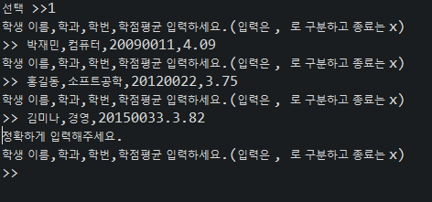
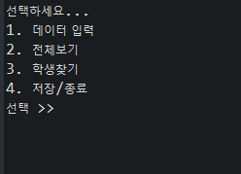
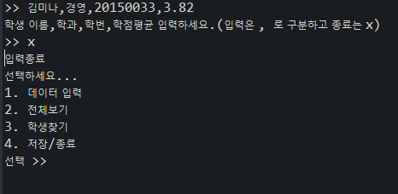
StudentManager (실행결과)
,
200150033.3.82
세미콜론을 찍어야 하는데
콤마를 찍어서 정확하게 입력해달라는 문장 출력
.

Slide 14
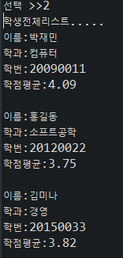
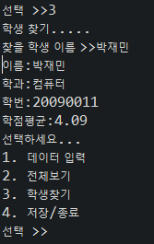
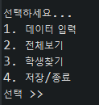
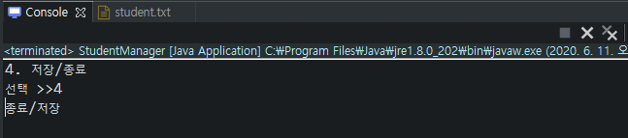
StudentManager (실행결과)
2 전체보기
3 학생 찾기
4 저장/종료
종료 확인!

Slide 15
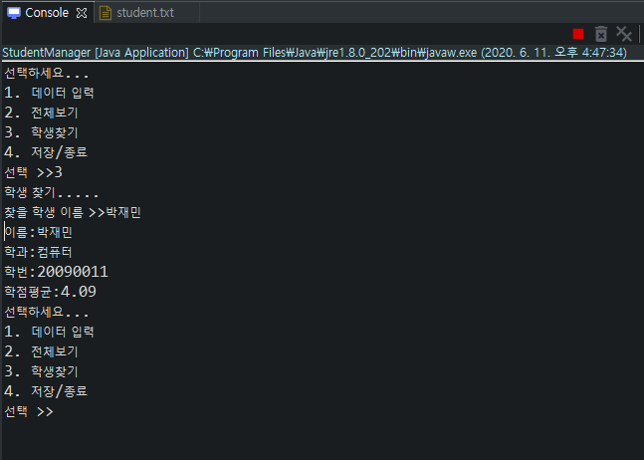
StudentManager (실행결과)
다시 프로그램 실행 중!
3
학생 이름으로 검색

Slide 16
Pjoject, Package, Class
Project: JmJava
Package: com.exam02
Class: CapitalTest.java (Main)
File : capitalTest.txt

Slide 17
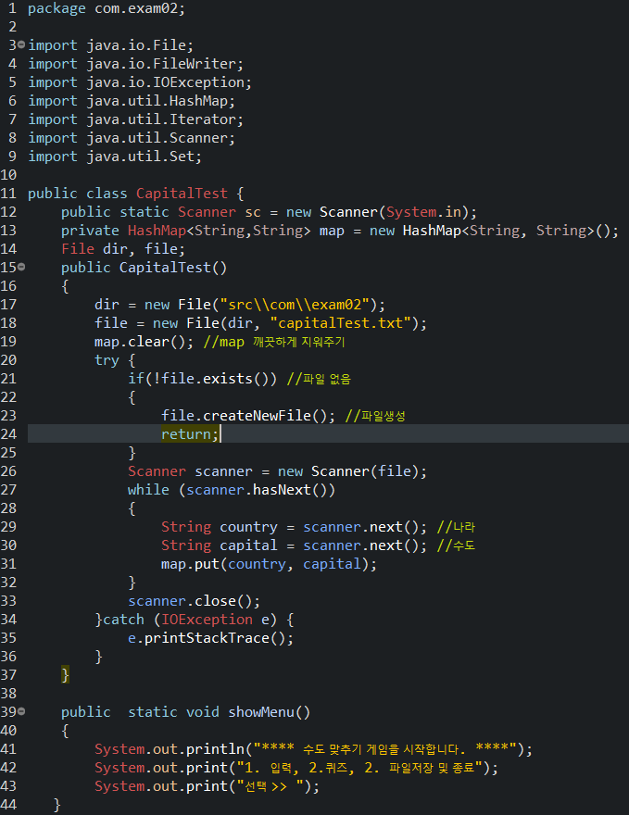
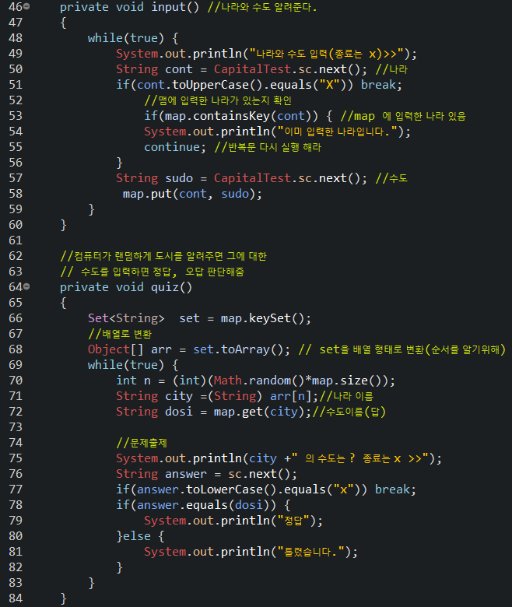
전체 코드 (CapitalTest) 1 ~ 3
CapitalTest _ 2
CapitalTest _ 1

Slide 18
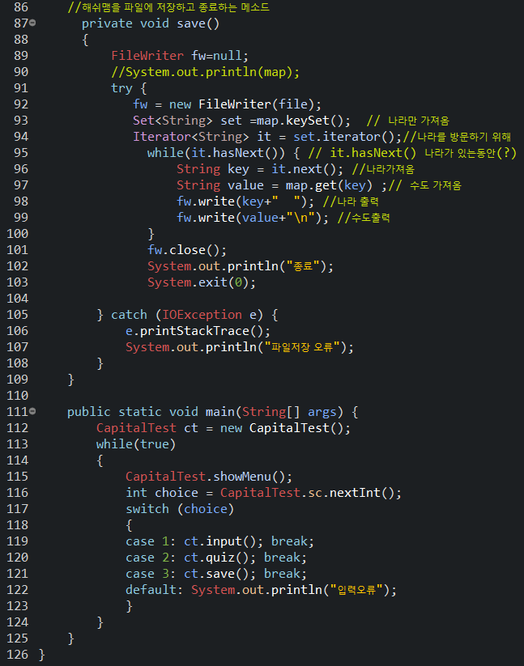
전체 코드 (CapitalTest) 1 ~ 3
CapitalTest _ 3

Slide 19
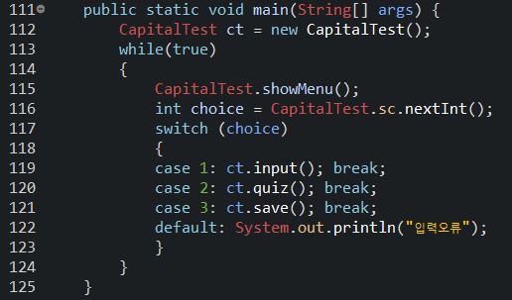
CapitalTest (main())
CapitalTest클래스형의 ct 인스턴스 생성
CapitalTest클래스.showMenu() 메소드 호출
CapitalTest클래스.sc인스턴스로 입력되어지는
정수를 int형 choice에 대입
Choice에 숫자 1, 2 ,3이 입력되면 case에 매칭이 되면 ct.input(), ct.quiz(), ct.save() 메소드 실행 후 break로 빠져나간다
만약 1, 2, 3 이외의 값이 들어오면 default로
‘입력오류’ 메시지 출력
// 1
// 2
// 4
// 3

Slide 20
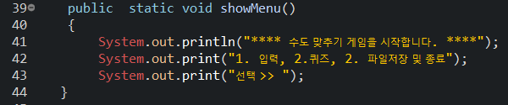
CapitalTest (showMenu())
기본적으로 보여주는 메뉴들
// 1

Slide 21
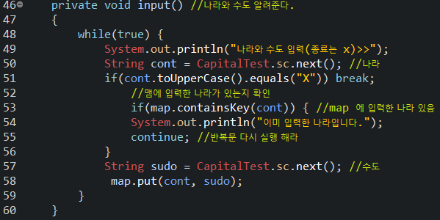
CapitalTest (input())
// 1
// 2
// 3
// 4
// 5
// 6
// 7
나라, 수도 입력하는 메소드
CapitalTest.sc인스턴스로 입력되어지는 문자를
String형 cont에 대입
Equals를 이용해서 ‘x’가 가지고 있는 주소가 같으면 break문으로 빠져나간다
Map.containsKey에 cont에 입력되어진 나라가 있으면
“이미 입력한 나라입니다.”를 출력하고
continue문장을 수행해서 while로 간다.
CapitalTest클래스에 sc인스턴스로 입력되어진 (수도)문자를
String클래스 sudo에 대입
7. Map에 put() 메소드 이용해서 나라, 수도 넣기

Slide 22
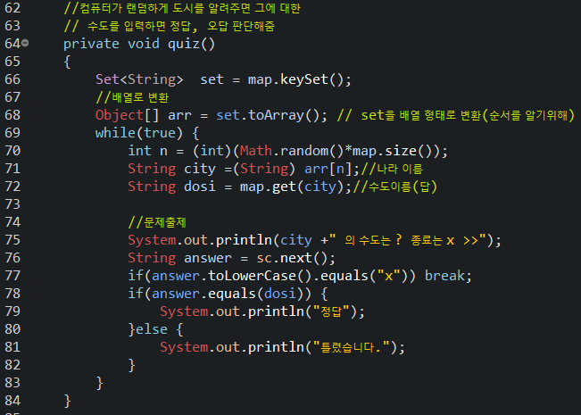
CapitalTest (quiz())
// 1
// 2
// 3
// 4
// 5
// 6
// 7
// 8
// 9
나라, 수도 맞추기
Map에 keySet() 메소드를 Set<String>의 set에 대입
3. Set을 arr배열에 순차적으로 대입
Math.random() 메소드가 정수형 난수를 발생 시킨걸 map.size만큼 곱하여 정수 n에 대입
Arr배열 인덱스 번호 순서대로 city의 나라 이름 대입
map을 이용해서 배열에 저장되어진 city를 get 가져와서
dosi 에 대입
7. sc객체에 한 문장을 String형 answer에 대입
콘솔로 입력되어진 값이 ‘x’ 이면 break문장 실행으로 빠져나간다
dosi에 저장되어져있던 요소가 방금 입력한 answer와 같으면
“정답 “을 출력, 그렇지 않으면 “틀렸습니다.” 출력

Slide 23
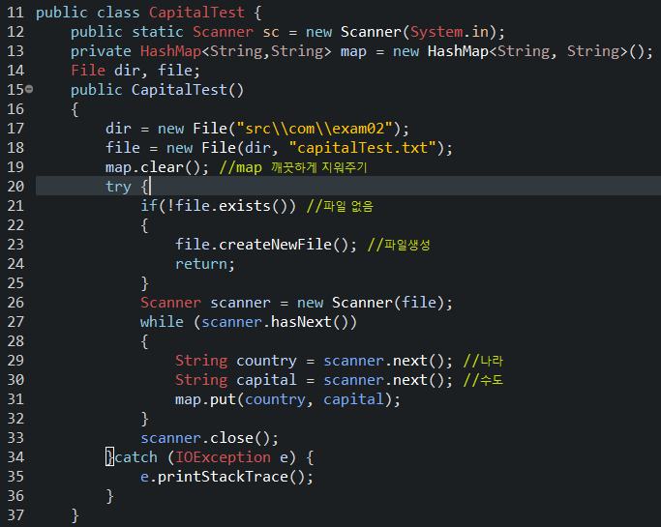
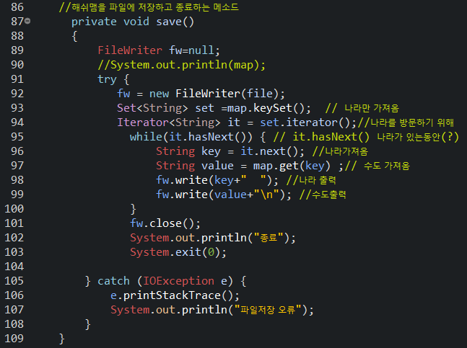
CapitalTest (quiz())
어디서나 접근 가능하고 프로그램이 실행되어질때 메모리영역
상단 부분에 콘솔로 입력되어진 표준입력 sc 인스턴스 생성
HashMap클래스의 <String, String>을 가지는 map 객체 생성
File 클래스 dir, file 멤버변수로 선언해서 프로그램 수행 시
접근 가능
dir객체는 src\\som\\exam02 경로를 가지고
file객체는 dir 경로에 capitalTest.txt 를 생성
파일이 없으면 파일을 생성
file을 Scanner클래스의 scanner 인스턴스 생성
scanner에 입력되어지는 다음 글자가 있으면
String 형으로 country, capital에 나라, 수도 입력되어진걸
map인스턴스에 put()메소드 이용해서 넣어준다.
8. 입력이 잘못 되었을 때 예외 처리 한다.
저장 시키는 메소드
FileWriter 이용해서 fw를 null 시켜준다.
file에 있는걸 fw에 생성 시켜서 대입
map객체에 keySet() 메소드 이용해서 나라를 set에 대입
나라를 방문 하기 위해 it
it에 나라가 있는동안
나라를 가져와서 String형 key에 대입,
수도를 가져와서 value에 대입
15. fw객체를 이용해서 write()메소드 이용해서 key 나라를 출력,
value 수도를 출력
16. fw를 닫아주고 “종료”를 출력 시키고 프로그램 종료
17. 파일저장 오류에 대한 예외 처리
// 1
// 3
// 2
// 4
// 5
// 7
// 6
// 8
// 9
// 10
// 11
// 12
// 13
// 14
// 15
// 16
// 17

Slide 24
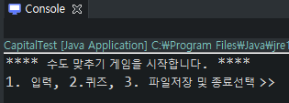
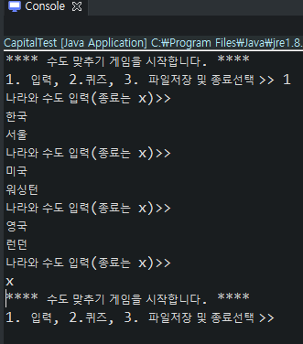
CapitalTest (실행결과)
수도 맞추기 게임 시작
1. 나라와 수도 입력

Slide 25
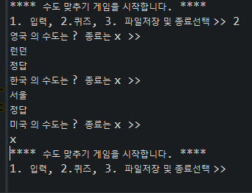
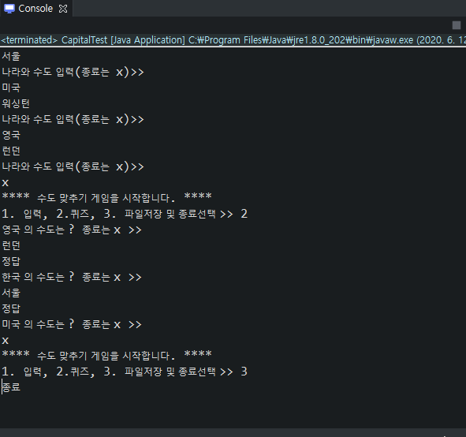
CapitalTest (실행결과)
퀴즈
저장 및 종료

Slide 26
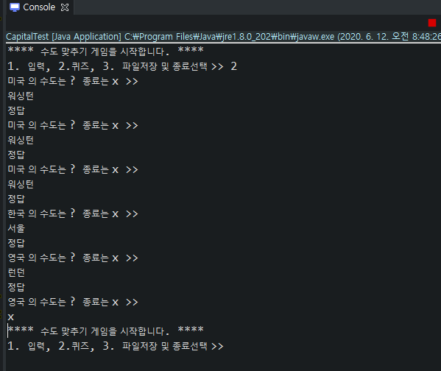
CapitalTest (실행결과)
다시 프로그램 실행 하였을 경우 저장 되어져 있던 나라 수도를 이용하여 퀴즈 풀기

Slide 27
감사합니다.

